Slide 1
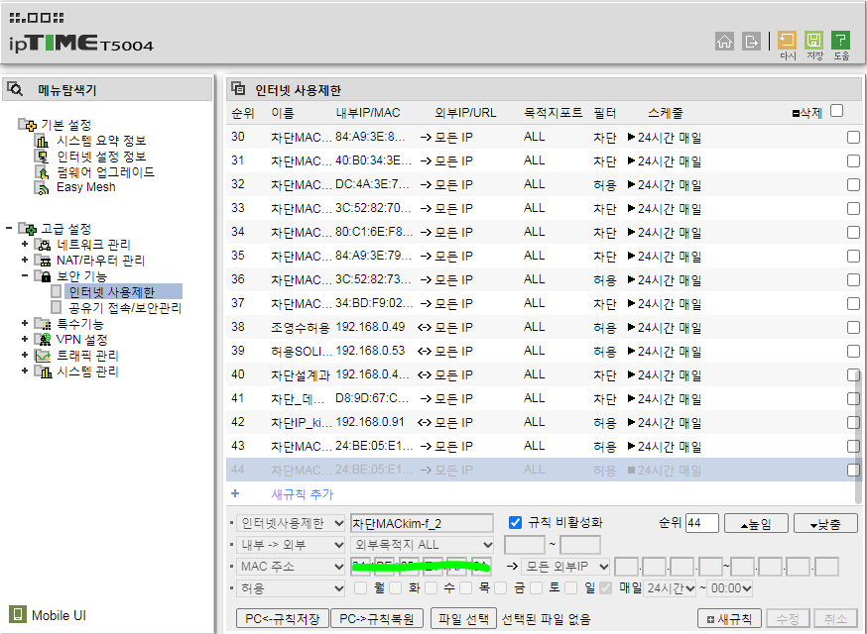
공유기 인터넷 사용제한 설정 문의드립니다
위 그림 빨간색 설정 부분의
삭제하고자 하는 내용의 선택이 안됩니다.
어떻게 하면 될까요?

